Slide 1










Slide 2




TB6612
单片机
GA25-370

Slide 3
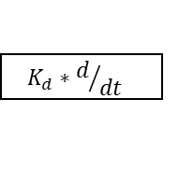

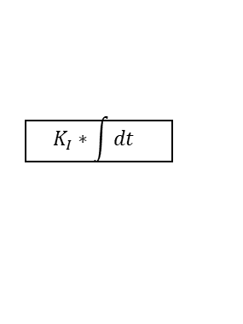
$$K_{P}$$
SP
err
+
+
CO
Y
$$K_{I}∗\int{dt}$$
TB6612
电机
-
+
FB
$$K_{d}∗d/{dt}$$
编码器

Slide 4
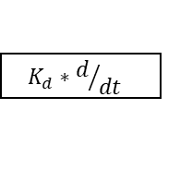

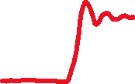

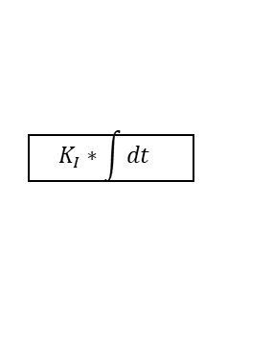
$$K_{P}$$
SP
err
+
+
CO
Y
$$K_{I}∗\int{dt}$$
电机
-
+
FB
$$K_{d}∗d/{dt}$$

Slide 5





Slide 7
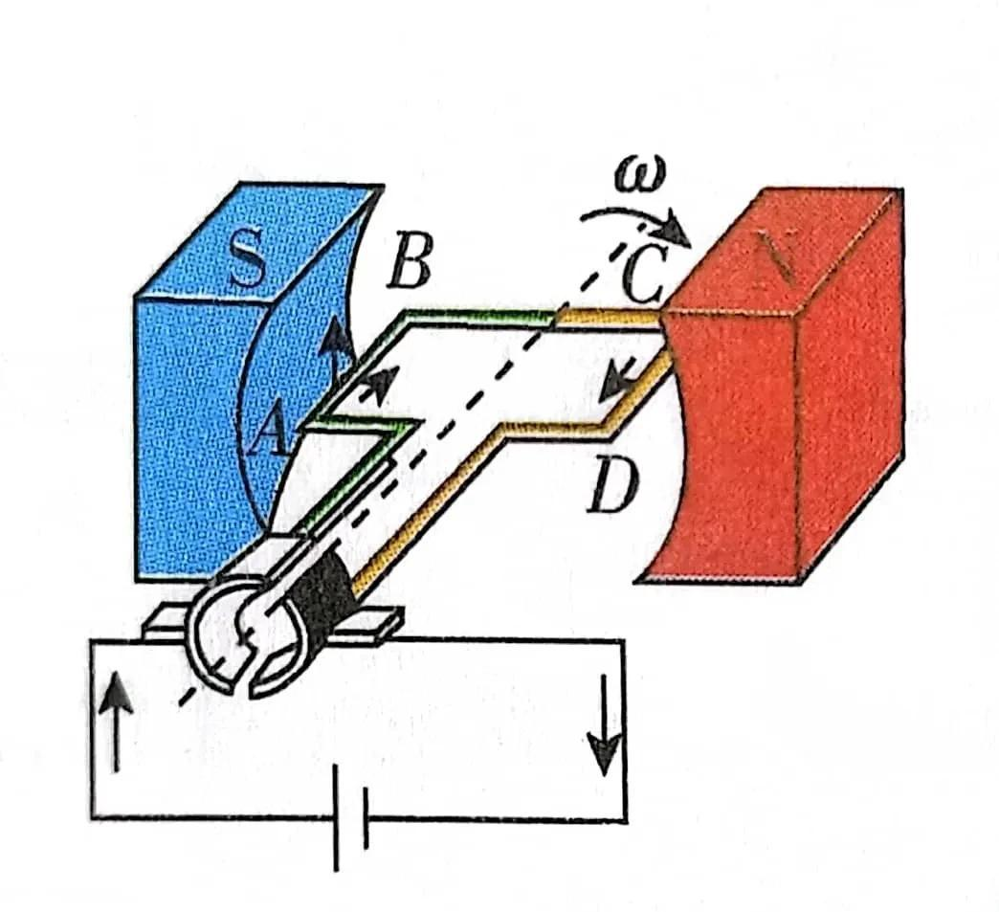
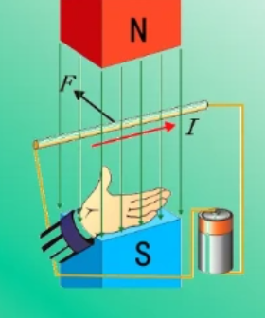



Slide 8
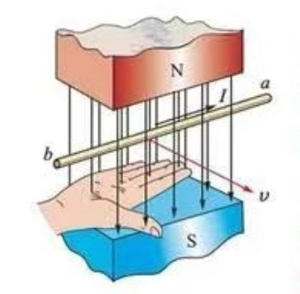


Ra
La
Ua
e=Ke*ω
Ia
Ua - 加在电机两端的电压
Ra - 绕组产生的电阻
La - 绕组产生的电感
e - 反电动势
Ia - 流过绕组的电流
Ke - 反电动势系数
ω - 电机旋转的角速度

Slide 9



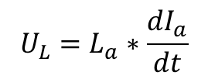








$$U_{R}=I_{a}∗R_{a}$$
$$U_{L}=L_{a}∗\frac{dI_{a}}{dt}$$
$$U_{a}=U_{R}+U_{L}+e$$
$$U_{R}=I_{a}∗R_{a}$$
Ra
La
$$U_{L}=L_{a}∗\frac{dI_{a}}{dt}$$
Ua
e
$$e=K_{e}∗ω$$
Ia
$$e=K_{e}∗ω$$
$U_{a}=I_{a}∗R_{a}$ + $L_{a}∗\frac{dI_{a}}{dt}$ + $K_{e}∗ω$
Ua - 加在电机两端的电压
Ra - 绕组产生的电阻
La - 绕组产生的电感
e - 反电动势
Ia - 流过绕组的电流
Ke - 反电动势系数
ω - 电机旋转的角速度
${L_{a}∗\frac{dI_{a}}{dt}+R_{a}∗I}_{a}=U_{a}$- $K_{e}∗ω$

